Slide 1

Тензор-Софт
Защита отчёта · Преддипломная практика
Преддипломная практика в ООО «Тензор-Софт»: тестирование информационных систем
Отчёт о прохождении преддипломной практики в должности инженера по тестированию: изучены процессы, выполнены задачи, получены результаты, сформулированы предложения по улучшению.
Автор
Роль
Аудитория
Кириллов Дмитрий Сергеевич
Студент группы ИС-41
Руководитель от вуза: Петрова А. С. · Руководитель от предприятия: Сидоров П. Н.
Notes:
Добрый день, уважаемая комиссия! Представляю вашему вниманию отчёт о преддипломной практике, которую я проходил в компании «Тензор-Софт» в должности инженера по тестированию. Тема отчёта — тестирование информационных систем. В ходе практики я изучил процессы разработки и тестирования, выполнил ряд задач и получил практические результаты, которые лягут в основу моей дипломной работы.

Slide 2

Введение
Цель и задачи практики
Объект
Задачи
Процессы разработки и тестирования корпоративного ПО в ООО «Тензор-Софт»
01
Изучить архитектуру и функциональность продукта «Тензор-Софт»
02
Освоить инструменты тестирования и систему управления задачами
Предмет
03
Выполнить функциональное тестирование ключевых модулей
Функциональное и регрессионное тестирование модулей продукта
04
Провести регрессионное тестирование перед релизом
05
Оформить отчётную документацию по итогам практики
Цель
Закрепить навыки инженера по тестированию и собрать материалы для ВКР
Notes:
Цель практики — закрепить навыки инженера по тестированию и собрать материалы для дипломной работы. Для этого я поставил пять задач: изучить продукт компании, освоить инструменты тестирования, провести функциональное и регрессионное тестирование, а также оформить документацию. Каждая задача напрямую связана с реальными задачами команды и с темой моей ВКР.

Slide 3

База практики
Компания «Тензор-Софт»
B2B
24
4 нед.
Направление — корпоративное ПО
Команда разработки
Срок практики
5
1
180 млн ₽
Отдел тестирования
Основной продукт — система документооборота
Выручка за 2025 год
Данные компании за 2025 год
Notes:
База моей практики — компания «Тензор-Софт», разработчик корпоративного ПО. Основной продукт — система электронного документооборота, которую используют средние и крупные компании. В команде разработки 24 человека, а отдел тестирования, где я работал, — это пять инженеров. Практика длилась четыре недели, с 3 февраля по 2 марта 2026 года. За 2025 год компания показала выручку 180 миллионов рублей — это устойчивый рост, поэтому отдел тестирования активно расширяется.

Slide 4





Обязанности
Рабочее место и обязанности практиканта
Функциональное тестирование
Тест-кейсы
Ручное тестирование модулей продукта по тест-кейсам и сценариям использования
Написание и поддержка актуальности тест-кейсов в тест-менеджменте
Баг-репорты
Регрессионное тестирование
Оформление дефектов с шагами воспроизведения и приоритетами
Участие в регрессионных прогонах перед каждым релизом
Notes:
На практике я занимал должность инженера по тестированию. В мои обязанности входило ручное функциональное тестирование модулей продукта, написание и поддержка тест-кейсов, оформление баг-репортов и участие в регрессионном тестировании перед релизами. Работа велась в команде разработки, где я взаимодействовал с разработчиками и аналитиками. Это позволило мне увидеть полный цикл разработки и понять, как тестирование встроено в процесс.

Slide 5
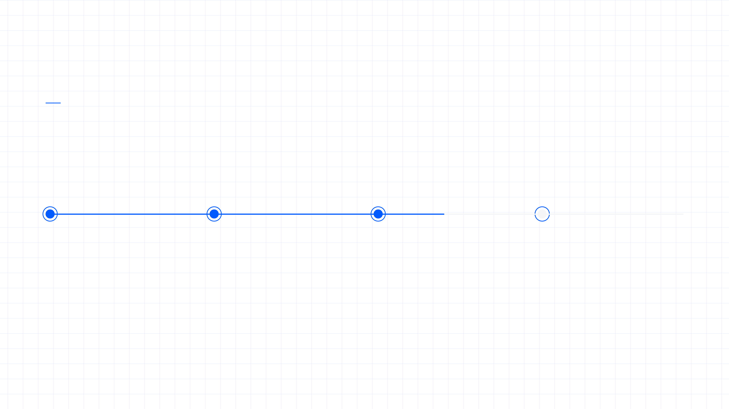
Календарный план
План практики по неделям: с 3 февраля по 2 марта 2026
3–9 фев
10–16 фев
17–23 фев
24 фев–2 мар
Знакомство с продуктом, процессами
Функциональные тесты модулей
Регрессия и баг-репорты
Анализ и подготовка отчёта
Прогон регрессионных наборов, оформление и верификация дефектов в трекере.
Изучение архитектуры системы, регламентов команды, настройка рабочего окружения.
Проверка ключевых сценариев модулей, составление первых тест-кейсов.
Сводка метрик, оформление выводов и материалов для дипломной работы.
Календарный план практики, 2026
Notes:
Практика длилась ровно четыре недели — с 3 февраля по 2 марта 2026 года. Первую неделю я знакомился с продуктом и внутренними процессами компании: изучал архитектуру системы и настраивал рабочее окружение. На второй неделе перешёл к функциональному тестированию модулей и начал писать собственные тест-кейсы. Третья неделя была посвящена регрессионному тестированию и оформлению баг-репортов — именно там я увидел главную боль процесса, о которой расскажу дальше. Завершающая неделя ушла на анализ результатов и подготовку материалов, которые легли в основу этого отчёта и дипломной работы.

Slide 6
Инструменты и процессы
Освоенные инструменты и процессы
01
02
Управление задачами
Тест-кейсы и баг-репорты
Работа в системе управления задачами по Scrum-канбану: спринты, статусы задач, оценка трудозатрат.
Написание тест-кейсов, оформление баг-репортов в трекере с приоритетами и шагами воспроизведения.
03
04
Регрессионное тестирование
Git и командная работа
Проведение регрессионных прогонов перед релизами, анализ результатов и повторная проверка исправлений.
Работа с git: ветки, коммиты, pull-реквесты. Взаимодействие с разработчиками в команде.
Notes:
За время практики я освоил полный цикл инструментов инженера по тестированию. В первую очередь — систему управления задачами, где вся команда работает по Scrum-канбану: спринты, статусы, оценка трудозатрат. Научился писать тест-кейсы и оформлять баг-репорты в трекере — с приоритетами, шагами воспроизведения и ожидаемым результатом. Отдельно отработал регрессионное тестирование перед релизами и работу с git — ветки, коммиты, pull-реквесты. Всё это — в плотном взаимодействии с разработчиками, что дало понимание реального процесса разработки.

Slide 7

Итоги практики
Результаты работы в цифрах
186
47
Тест-кейсов написано
Дефектов найдено
покрытие ключевых модулей
в ходе ручного тестирования
39
12
Дефектов подтверждено
Сценариев автоматизировано
воспроизведено и заведено в трекер
регрессионные проверки
За период практики 03.02–02.03.2026
За период 03.02–02.03.2026
Notes:
За четыре недели практики я прошёл полный цикл работы инженера по тестированию. Написал 186 тест-кейсов — это покрытие ключевых модулей продукта. В ходе ручного тестирования нашёл 47 дефектов, из них 39 подтвердились и были заведены в трекер — остальные оказались особенностями поведения системы. Отдельно освоил автоматизацию: 12 сценариев регрессионных проверок перевёл в автотесты. Эти цифры показывают, что я не просто наблюдал за работой команды, а реально участвовал в процессе и приносил пользу.

Slide 8
Ручная регрессия: узкое место перед каждым релизом
Перед каждым релизом команда тратит 30 человеко-часов на ручную регрессию.
Данные компании «Тензор-Софт», февраль 2026
Notes:
Перед каждым релизом мы тратим 30 человеко-часов на ручную регрессию — это почти четыре полных рабочих дня одного тестировщика. Набор из 120 тест-кейсов приходится прогонять вручную, потому что автоматизация покрывает лишь часть сценариев. При частоте релизов два раза в месяц это 60 человеко-часов ежемесячно — время, которое можно было бы направить на более глубокое тестирование новых функций. Именно эта проблема и стала отправной точкой для моего предложения по улучшению.

Slide 9

Предложение по улучшению
Автоматизация регрессионных сценариев
Расчёт времени прогона регрессионного набора при автоматизации: n — число тест-кейсов, t — время одного прогона, k — степень параллельности.
T=kn⋅t​
nnn
Число тест-кейсов в регрессионном наборе
120
ttt
Время одного прогона (ручной / авто)
15 мин / 3 мин
kkk
Степень параллельности прогонов
4
TTT
Итоговое время прогона набора
30 ч → 1,5 ч
Оценка для набора из 120 сценариев; ручной прогон — 30 часов, автоматизированный — 1,5 часа при параллельности 4.
Расчёт по данным практики, февраль–март 2026
Notes:
Главная проблема, которую я выявил на практике, — ручная регрессия перед каждым релизом занимает около 30 часов. Я предложил автоматизировать ключевые сценарии с помощью Selenium WebDriver и Python. Расчёт по формуле показывает: при 120 тест-кейсах, среднем времени одного прогона 15 минут и параллельности 4, автоматизация сокращает время до полутора часов. Это в 20 раз быстрее, и команда может выпускать релизы чаще, не теряя в качестве.

Slide 10

Итоги практики
Выводы: что дала преддипломная практика
Освоены инструменты и процессы Получены практические навыки работы с системой управления задачами, тест-кейсами, баг-репортами и git.
Все задачи плана выполнены Календарный план практики реализован полностью: от изучения продукта до автоматизации сценариев.
Выявлена проблема регрессии Ручное регрессионное тестирование перед релизом занимает слишком много времени — предложено решение.
Материалы — в дипломную работу Результаты практики и предложения по улучшению процесса будут использованы при написании ВКР.
Период практики: 03.02.2026 — 02.03.2026
Notes:
Подводя итоги, могу сказать, что практика полностью достигла своей цели. Я освоил реальные инструменты и процессы тестирования, которые невозможно получить в аудитории, — от ведения тест-кейсов до работы с git в команде. Все задачи календарного плана выполнены в срок, что подтверждает и руководитель от предприятия. Отдельно отмечу выявленную проблему ручной регрессии — она стала основой для моего предложения по улучшению. Именно этот материал ляжет в основу моей дипломной работы, поэтому практика дала мне и тему, и практическую базу для исследования.

